Slide 1



Ministère de l’Enseignement supérieur et de la Recherche Scientifique Université de la Manouba École Nationale des Sciences de l’Informatique
Réalisé par
Superviseur ENSI
Superviseur Entreprise
Projet de Conception et de Développement
SYSTÈME DE RECOMMANDATION POUR LES UNIVERSITES ET LES PROGRAMMES
Idriss Ben Hmida
Ghassene Tanabene
Dr. Ines Alaya
Mr. Makrem Bekalti
Année Universitaire : 2019/2020

Slide 2
Introduction
PLAN
Présentation générale et étude de l’existant
I.
II.
Etat de l’art
III.
IV.
Conception de la solution
V.
Réalisation
Conclusion et perspectives
1/28
Analyse et spécifications des besoins

Slide 3
Introduction
2/28

Slide 4
Introduction (1/2)
3/28
Problématique
Aujourd’hui, plusieurs étudiants ont tendance à poursuivre leurs cursus à l’étranger.
Toutefois, le mauvais choix de l’université peut mettre une fin précoce de leurs
carrières.

Slide 5
Introduction (2/2)
4/28
Objectif
Développer une application web pour recommander les universités offrant des
bourses d’études à l’étranger selon les préférences des étudiants de la
plate-forme Edutest.

Slide 6
I. Présentation générale et étude de l’existant
5/28

Slide 7

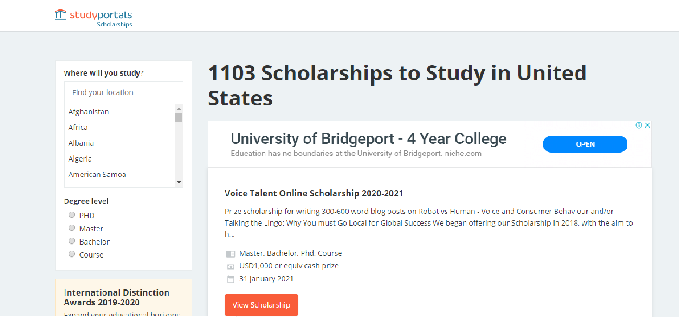
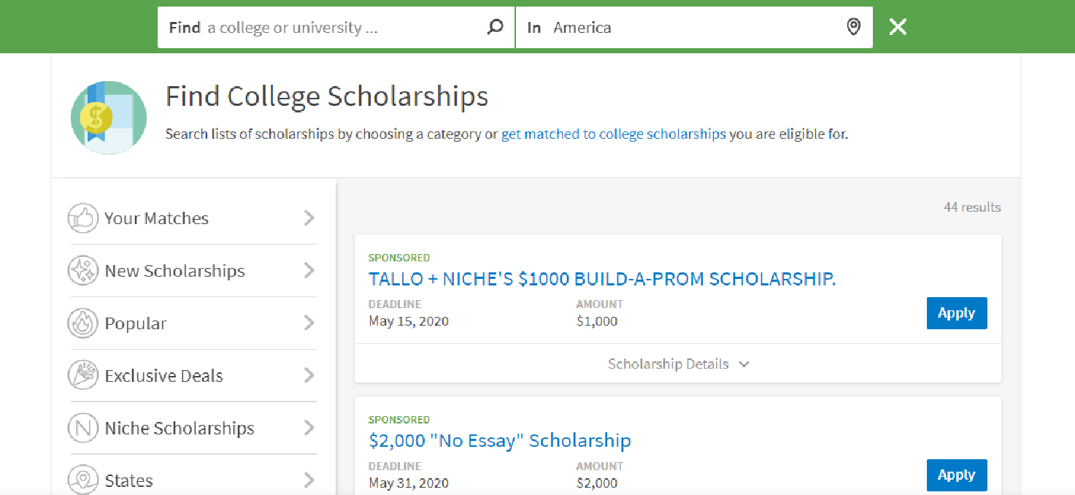
6/28
I. Présentation générale et étude de l’existant (1/2)
Etude de l’existant
University Recommendation System
https://github.com/dheerajbokde/university-recommendation-system.
Scholarship Portal
https://www.scholarshipportal.com
Niche
https://www.niche.com

Slide 8
7/28
I. Présentation générale et étude de l’existant (2/2)
Solution proposée
Bourse
Fully funded scholarships in United States
Valeur
1000 $
Date limite
6/10/2020
Site d’inscription
http://scholarmintle.com/scholarships-in-usa-fully-funded/?fbclid=IwAR3P
Université
George Washington University
Localisation
Washington, Etats-Unis
Rang international
70
Programmes
Data science, Management Health Informatics, Information Systems Technology, Business Analytic
Niveau
Baccalauréat, Mastère, Doctorat

Slide 9
II. Etat de l’art
8/28

Slide 10
II. Etat de l’art (1/2)
9/28
Apprentissage
supervisé
Apprentissage automatique
Apprentissage
Non supervisé
Apprentissage
par renforcement

Slide 11
II. Etat de l’art (2/2)
10/28
Apprentissage automatique non supervisé
Association des données
Regroupement des données
(Clustering)

Slide 12
III. Analyse et spécification des besoins
11/28

Slide 13
III. Analyse et spécification des besoins (1/4)
L’utilisateur de l’application
L’administrateur de l’application
12/28
Les acteurs
C’est l’étudiant de la plate-forme « Edutest » qui cherche une aide financière à l’étranger.
C’est la personne qui va contrôler la plate-forme « Edutest ».

Slide 14
III. Analyse et spécification des besoins (2/4)
13/28
Les besoins fonctionnels
Utilisateur
Administrateur
Chercher des bourses d’études
Gérer les jeux des données des bourses
Consulter la recommandation
Gérer les utilisateurs de l’application
Créer compte

Slide 15
III. Analyse et spécification des besoins (3/4)
14/28
Les besoins non fonctionnels
Performance
Facilité d’utilisation
Maintenabilité
Confidentialité
Mise à jour des jeux de données

Slide 16
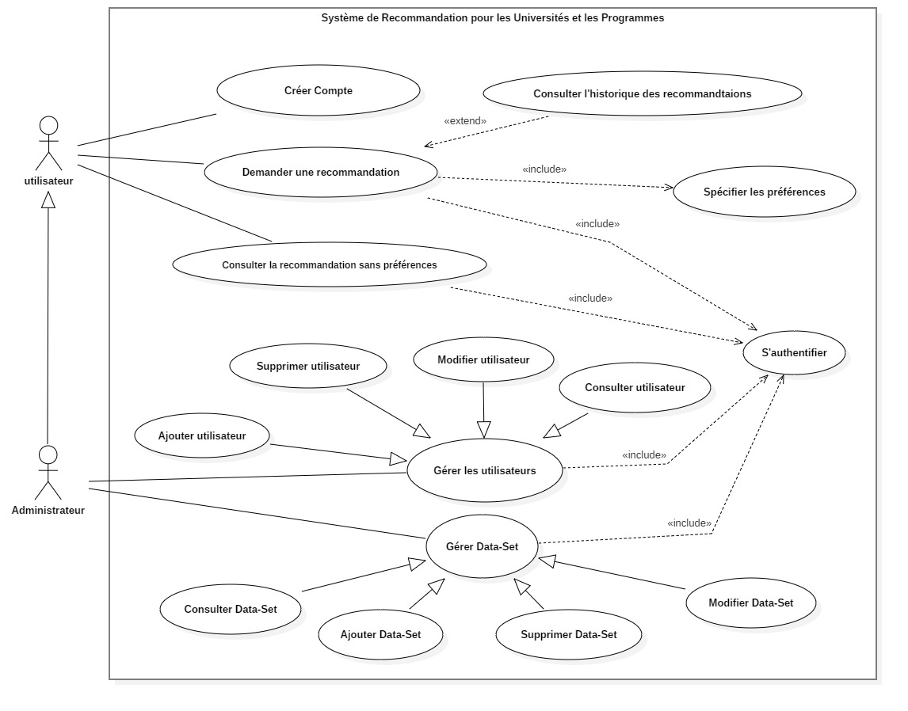
III. Analyse et spécification des besoins (4/4)
15/28
Diagramme de cas d’utilisation

Slide 17
IV. Conception de la solution
16/28

Slide 18
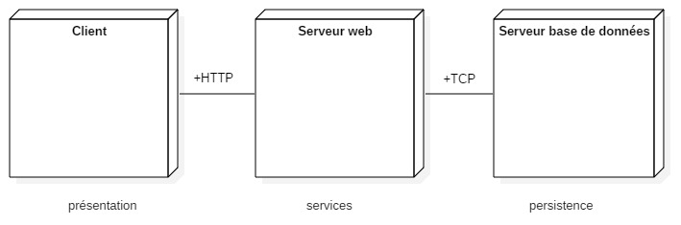
17/28
IV. Conception de la solution (1/4)
Conception générale
Conception de l’architecture physique

Slide 19
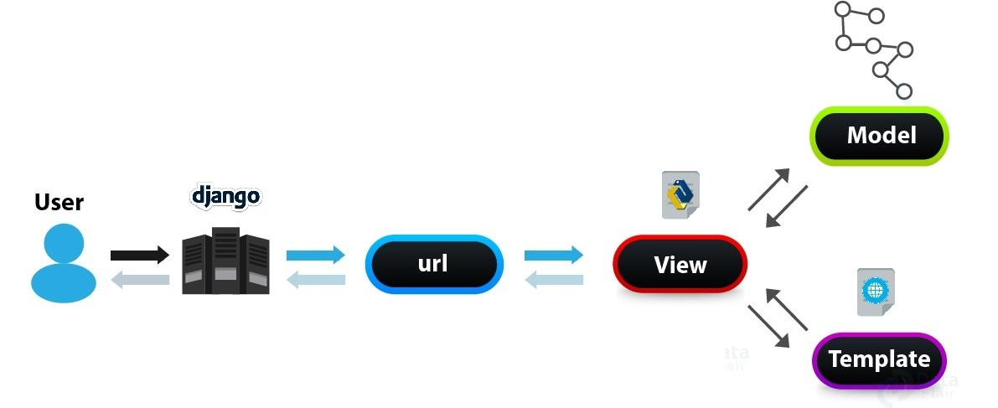
18/28
IV. Conception de la solution (2/4)
Conception générale
Conception de l’architecture logique
https://data-flair.training/blogs/django-architecture/

Slide 20
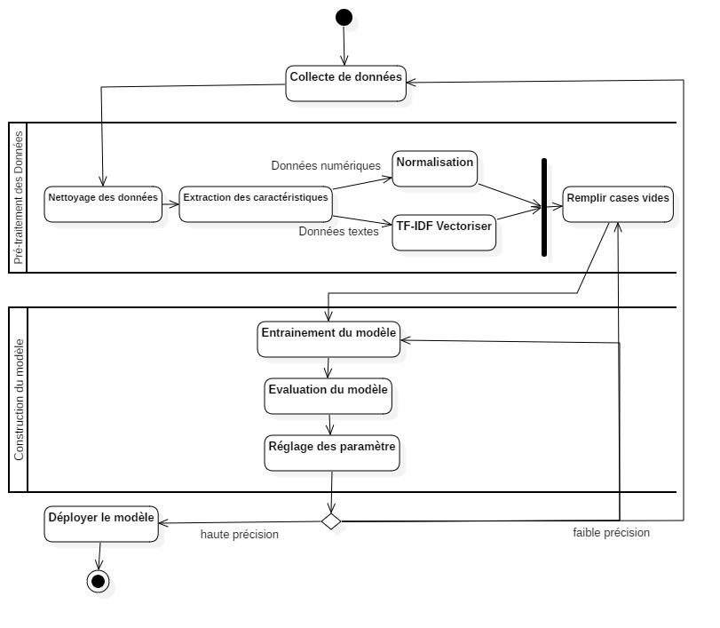
19/28
IV. Conception de la solution (3/4)
Conception
détaillée
Diagramme d’activité du modèle de prédiction

Slide 21
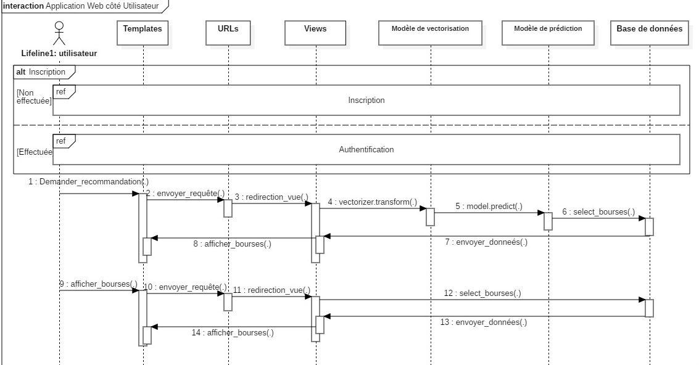
20/28
IV. Conception de la solution (4/4)
Conception détaillée
Diagramme de séquence de l’application web côté utilisateur

Slide 22
V. Réalisation
21/28

Slide 23






22/28
V. Réalisation (1/4)
Environnement de développement

Slide 24














23/28
V. Réalisation (2/4)
Choix techniques
Langages de programmation
Cadres de développement
Bibliothèques
Développement web

Slide 25
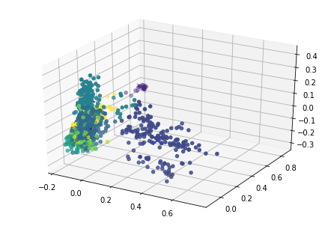
24/28
V. Réalisation (3/4)
Construction du modèle
Evaluation en utilisant le coefficient de silhouette
Visualisation des données

Slide 26
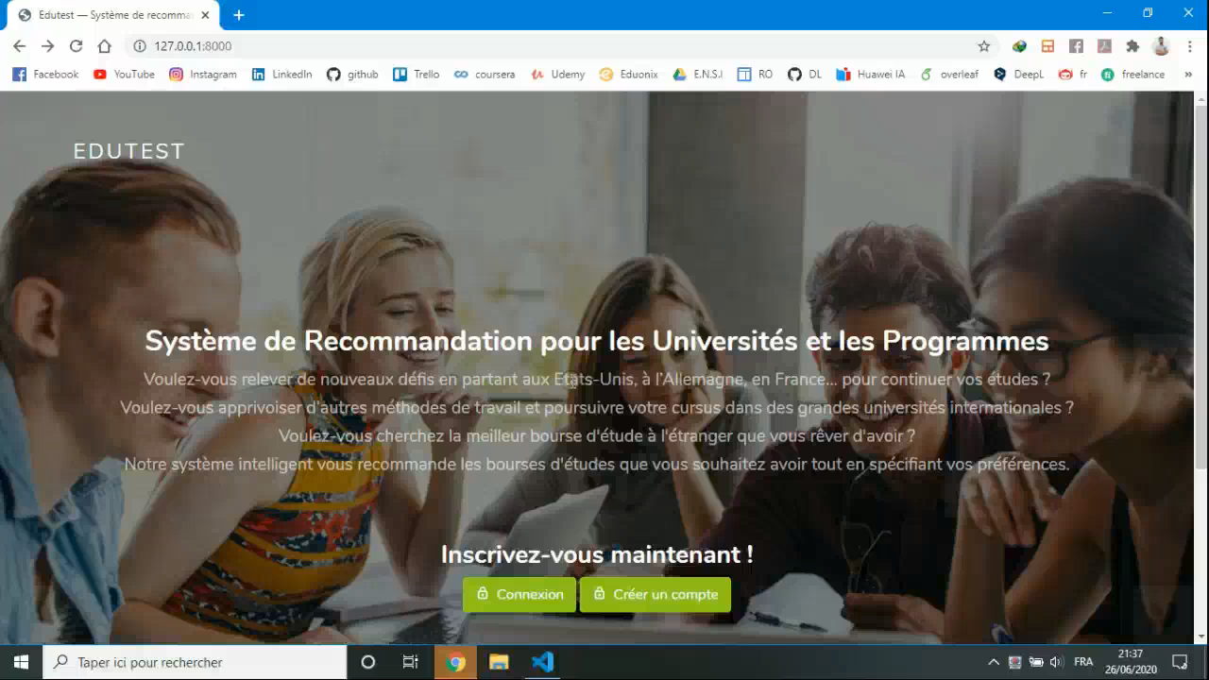
25/28
V. Réalisation (4/4)

Slide 27
Conclusion et perspectives
26/28

Slide 28
Conclusion et perspectives
27/28
Notre objectif consiste à implémenter une application web qui sert à recommander les bourses d’études et les universités à l’étranger.
Nous avons entamé par présenter l’étude des solutions existantes ainsi que notre solution puis l’analyse et la spécification des besoins, ensuite la conception jusqu’à arriver à la réalisation.
Nous avons rencontré des problèmes dans la partie de collection et de pré-traitement des données.
En perspective, nous pouvons ajouter à la plate-forme un ChatBot pour répondre aux questions des étudiants et savoir leurs feedbacks.

Slide 29
Merci de votre attention
28/28

